Slide 1



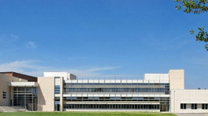
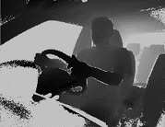
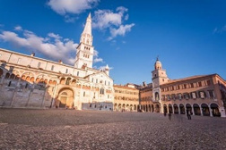
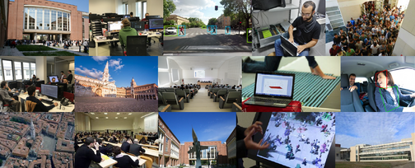
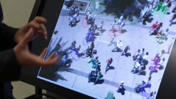
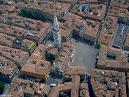

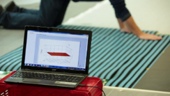
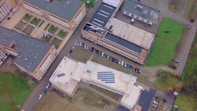
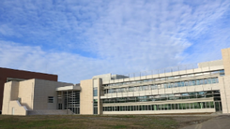
LLM-based SVG Image Captioning with
Conceptual Embeddings
Emanuele Di Luzio
Advisors
337543@studenti.unimore.it
Prof. Lorenzo Baraldi
Dott. Leonardo Zini
Notes:
1.7.2013
Questo lavoro di tesi è stato frutto del tirocinio che ho svolto presso AImageLab, con la supervisione del dottor Lorenzo Baraldi e di Samuele Poppi
<number>
‹#›

Slide 2
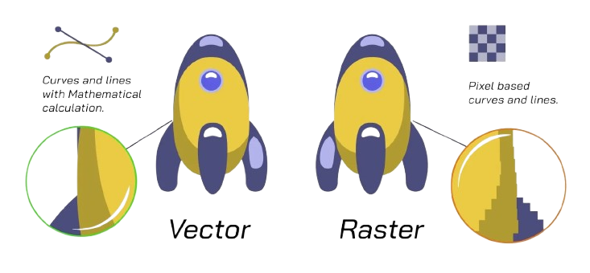
The World is Build on Vectors
SVG (Scalable Vector Graphics): Vector Format (NOT Raster like JPEG/PNG), unlike raster images, it has no defined pixel grid.
Ubiquity: Icons, logos, UI elements, technical diagrams.
Dynamic: Renders perfectly at any scale.
XML-Based Textual Markup:
The Primitive: The <path> tag is the core building block.
Mathematical Instructions:
M (x,y): Move to coordinates.
L (x,y): Draw Line to.
C (x1,y1, x2,y2, x,y): Cubic Bezier Curve.
Notes:
1.7.2013
Nella generazione di immagini l’obiettivo è apprendere a generare nuove immagini a partire da un dataset esistente. Questo processo può essere non condizionato, dove si apprende una distributione di probabilità p(x), oppure condizionato, dove il processo è guidato da una label.
Il tradeoff da gestire è che bisogna modellare dataset molto complessi, quindi servono distribuzioni di probabilità flessibili. Allo stesso però dobbiamo mantenere analiticamente trattabili i processi di apprendimento, inferenza e valutazione.
<number>
‹#›

Slide 3
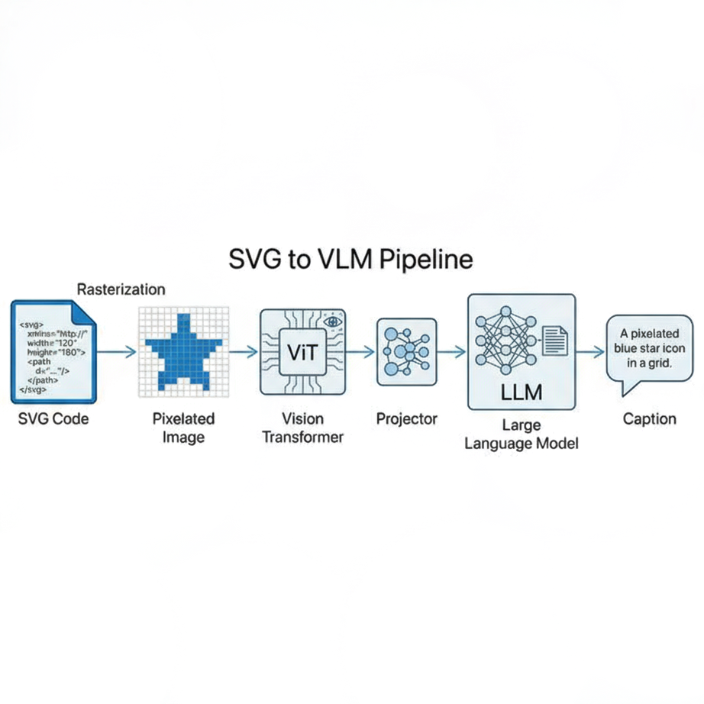
Traditional VLMs FORCE Rasterization
The SOTA Pipeline (LLaVA [1], BLIP [2], Florence-2 [3]):
Forced Rasterization: The vector is converted into a Grid of Pixels.
Vision Encoder (ViT): Extracts visual features from the pixels.
LLM: Generates text based on the image, not the code.
Goal: Automatically generate textual descriptions for vector graphics.
References:
[1] LLaVA: Liu et al., Visual Instruction Tuning (NeurIPS 2023)
[2] BLIP-2: Li et al., BLIP-2: Bootstrapping Language-Image Pre-training (ICML 2023)
[3] Florence-2: Xiao et al., Florence-2: Advancing a Unified Representation (CVPR 2024)
Notes:
1.7.2013
In conclusione, il modello è apprende a generare immagini di buona qualità.
Per quanto riguarda il lavoro futuro, un primo obiettivo è l’applicazione del modello a dataset di dimensione maggiore, per mostrarne le capacità. Inoltre sarebbe importante valutare come incorporare le informazioni posizionali, temporali, e le features delle skip connections. Ulteriori obiettivi sono l’esplorazione della generazione condizionata, di varianti del framework dei diffusion models e, infine, studiare le capacità di data augmentation del modello attraverso l’interpolazione nel latent space.
<number>
‹#›

Slide 4
The Core Challenge: Pixels vs. Primitives
The Inefficiency of Rasterization
The Vector-Native Opportunity:
Information Loss: Converting XML to Pixels is irreversible (SVG to Image).
Semantic: We treat SVG as Code (XML is a language).
Structure Lost: Semantic relationships between shapes are destroyed.
Continuous: No resolution artifacts. A circle is a mathematical curve, not a grid of dots.
Compute Waste: A simple diagonal line requires processing thousands of white background pixels.
Efficiency: Dense semantic signal (few tokens) vs sparse pixel signal (many patches).

Slide 5
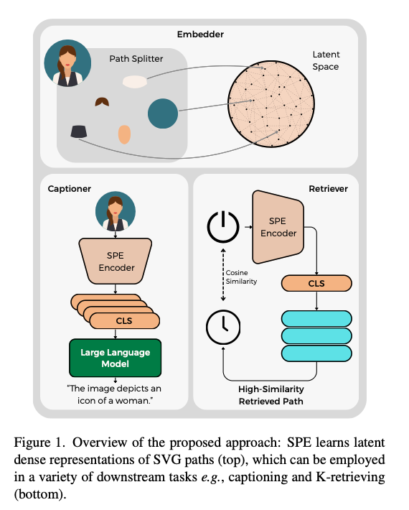
SVG Path Embedder (SPE)
We stop treating SVG as an Image and treat it as a Sequence of Paths.
The SPE [4] Mechanism:
Input: Raw geometric commands (M, L, C).
Output: A compact 256-dim latent vector (The semantic "embedding").
The Key Innovation:
Hyperspherical Space: Normalized vectors (Unit Norm) ensure stability.
Noise Injection: Training with noise forces the model to learn the concept of the shape, not just memorize coordinates.
References:
[4] SPE: Zini et al., A Scalable Vector Graphics Path Auto-Encoder (Under Review, 2025)
Notes:
1.7.2013
In conclusione, il modello è apprende a generare immagini di buona qualità.
Per quanto riguarda il lavoro futuro, un primo obiettivo è l’applicazione del modello a dataset di dimensione maggiore, per mostrarne le capacità. Inoltre sarebbe importante valutare come incorporare le informazioni posizionali, temporali, e le features delle skip connections. Ulteriori obiettivi sono l’esplorazione della generazione condizionata, di varianti del framework dei diffusion models e, infine, studiare le capacità di data augmentation del modello attraverso l’interpolazione nel latent space.
<number>
‹#›

Slide 6
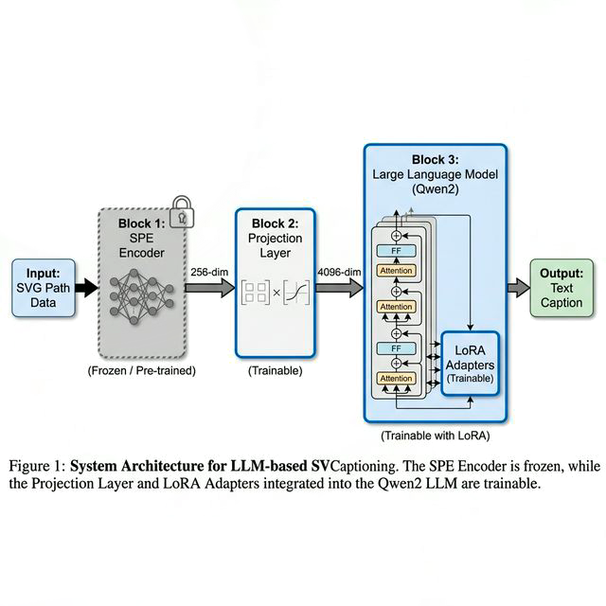
Our Approach
The Data Flow:
INPUT: Raw SVG Paths (No Rasterization).
ENCODER (SPE): Transforms Code to Dense Vectors (Frozen), Preserves pre-learned geometric knowledge.
BRIDGE (Projection): Aligns Geometric Space to Textual Space, Maps 256-dim (SPE) to 4096-dim (LLM).
REASONING (LLM): Large Language Model generates description (LoRA Adapters: Efficient adaptation (<1% parameters)).
Notes:
1.7.2013
In conclusione, il modello è apprende a generare immagini di buona qualità.
Per quanto riguarda il lavoro futuro, un primo obiettivo è l’applicazione del modello a dataset di dimensione maggiore, per mostrarne le capacità. Inoltre sarebbe importante valutare come incorporare le informazioni posizionali, temporali, e le features delle skip connections. Ulteriori obiettivi sono l’esplorazione della generazione condizionata, di varianti del framework dei diffusion models e, infine, studiare le capacità di data augmentation del modello attraverso l’interpolazione nel latent space.
<number>
‹#›

Slide 7
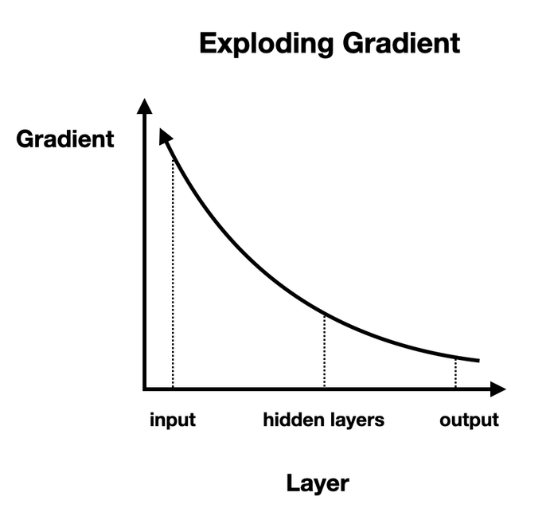
Z-Score Normalization
Z-Score Normalization: Critical for training stability.
Problem: SPE: embeddings have different statistics (μ, σ) than what the LLM expects.
Solution: Normalize: z = (x - μ) / σ → Aligns to mean≈0, var≈1.
Without it: Training diverges (gradient explosion).

Slide 8
Training Strategy
Why this configuration?
The Real Advantage: Processing SVG Paths (Dense Code) instead of Raw Images (Sparse Pixels).
Stability: Keeping SPE Frozen prevents "Catastrophic Forgetting" of geometric features.
Critical Mechanism: Z-Score Normalization: Essential to align the Statistics of the Encoder with the LLM's Expectations.
Notes:
1.7.2013
In conclusione, il modello è apprende a generare immagini di buona qualità.
Per quanto riguarda il lavoro futuro, un primo obiettivo è l’applicazione del modello a dataset di dimensione maggiore, per mostrarne le capacità. Inoltre sarebbe importante valutare come incorporare le informazioni posizionali, temporali, e le features delle skip connections. Ulteriori obiettivi sono l’esplorazione della generazione condizionata, di varianti del framework dei diffusion models e, infine, studiare le capacità di data augmentation del modello attraverso l’interpolazione nel latent space.
<number>
‹#›

Slide 9

Dataset Construction
Source: Icons8 (Consistent, high-quality style).
Size: 90,000 SVG-Caption pairs.
Preprocessing:
Tag Stripping: Removing XML noise (<defs>, metadata).
Canonical ViewBox: Normalization to 512x512.
Complexity Filter: Removing paths with > 20 segments (where a segment is a single draw command).
Dynamic Padding: Batch-adaptive length eliminates wasted compute, boosting training speed by 40%.

Slide 10
Experimental Setup
Models:
Baselines:
1. Raster Models: BLIP-2, Florence-2.
2. Text-Only (Zero Shot): Qwen2 / Gemma / Llama-3.
Our Models:
SPE + LLM: SPE + Qwen2 / SPE + Gemma.
Metrics:
CLIPScore: Measures the Semantic Alignment between the generated caption and the image content.
BLEU/ROUGE: Measures Textual Similarity against ground truth.
Composite Score: CLIPScore/10 + BLEU + METEOR + ROUGE.

Slide 11
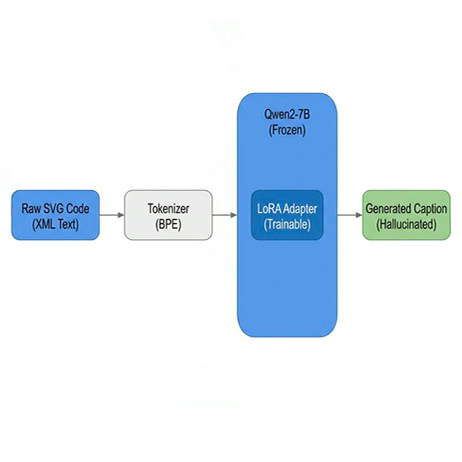
Preliminary Experiment – The "Text-Only" Attempt
The Question: "Can't we just feed SVG code to an LLM?"
Phase 1: Zero-Shot (No Training)
Input: Raw SVG Code to LLM.
Result: Complete Failure. The model treats code as generic text, outputting irrelevant descriptions.
Phase 2: Fine-Tuning (LoRA)
Input: Trained on 90k SVG-Caption pairs.
Result: The model learns the Syntax but fails the Visual meaning.
The Hallucination: High CLIPScore but very low BLEU.
LLMs can learn the structure of the code, but not the visual meaning. We need a Geometric Encoder (SPE).

Slide 12
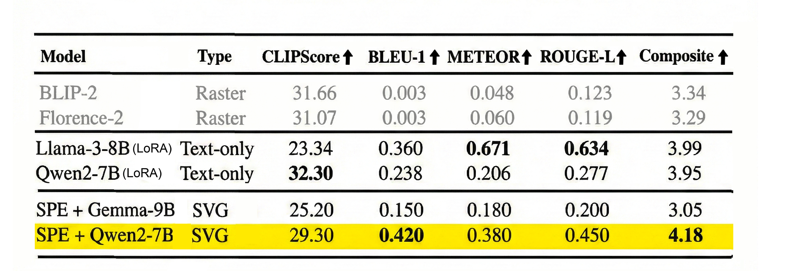
Quantitative Results
Baselines (SOTA Raster VLMs): BLIP-2, Florence-2. They force Rasterization.
Ours (SPE Vector Native): Processes raw geometry directly.
The Result:
Competitiveness: We match/exceed SOTA performance without rendering pixels.
Superior Fluency (BLEU +75%): Geometric grounding produces cleaner language.

Slide 13
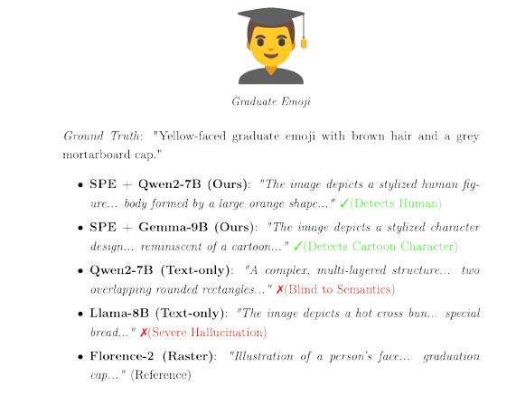


Qualitative Analysis
Graduate Emoji:
SPE+Qwen2: "The image is an illustration of a person's face. […] are wearing a black graduation cap".
BLIP-2: "Graduate avatar icon".
Cross/X Icon:
SPE+Qwen2: "Four-petal flower-like shape. […] The petals are connected by a single line that runs through their centers".
BLIP-2: "A yellow flower with a black cross in the middle".
Stylized figure:
SPE+Qwen2: "stylized figure resembling a human form".
BLIP-2 : "a black and white silhouette of a person jumping".

Slide 14
Conclusions
This thesis proposes a vector-native architecture that enables LLMs to understand technical drawings by processing their geometric code directly, achieving performance comparable to state-of-the-art raster models while preserving infinite structural fidelity.
Main Achievements:
Feasibility: LLMs can understand Geometry directly.
Quality: Reached performance comparable to SOTA Raster models.
Efficiency: Dense semantic signal (Tokens) vs Sparse pixel signal (Images).
Paradigm Shift: Treating SVGs as Code, not Images.

Slide 15
Conclusions
Thank You

